Slide 1

称赞

Slide 2

刺猬

Slide 3
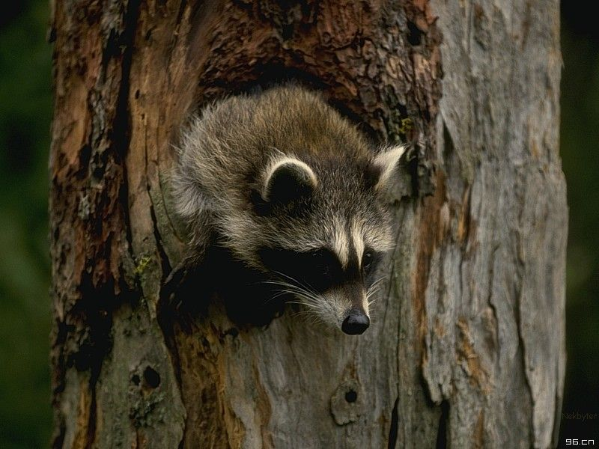
獾

Slide 4
板凳 粗糙 但是
傍晚 椅子 留下
泄气 自信 疲劳
瞧

Slide 5
清晨，小刺猬去森林里采果子，走过小路边，称赞（ ）：“（ ）”

Slide 6
傍晚，小刺猬背着苹果往家里走时，獾称赞（ ）：“（ ）”

Slide 7
你坐得真端正！
你的笑容真甜！
你上课的神情真专注！
你的声音太好听了！
你的字写得非常漂亮！

Slide 8
板凳做得很粗糙。

Slide 9
你真能干，小板凳做得一个比一个好！

Slide 10
在我有点儿泄气的时候，是你称赞了我，让我有了自信。瞧，我已经会做椅子了。这是我的一点儿心意，收下吧。

Slide 11
你的苹果香极了，我从来没有见过这么好的苹果。

Slide 12
谢谢你，你的称赞消除了我一天的疲劳！

Slide 13
称赞是力量，
它像一只无形的手。
称赞是信心，
它使人充满渴求。
称赞是希望，
它使人盼望明天。

Slide 14
称赞带给我们勇气和自信。
称赞带给我们进步。
称赞带给我们成功和喜悦。

Slide 15


